Slide 1
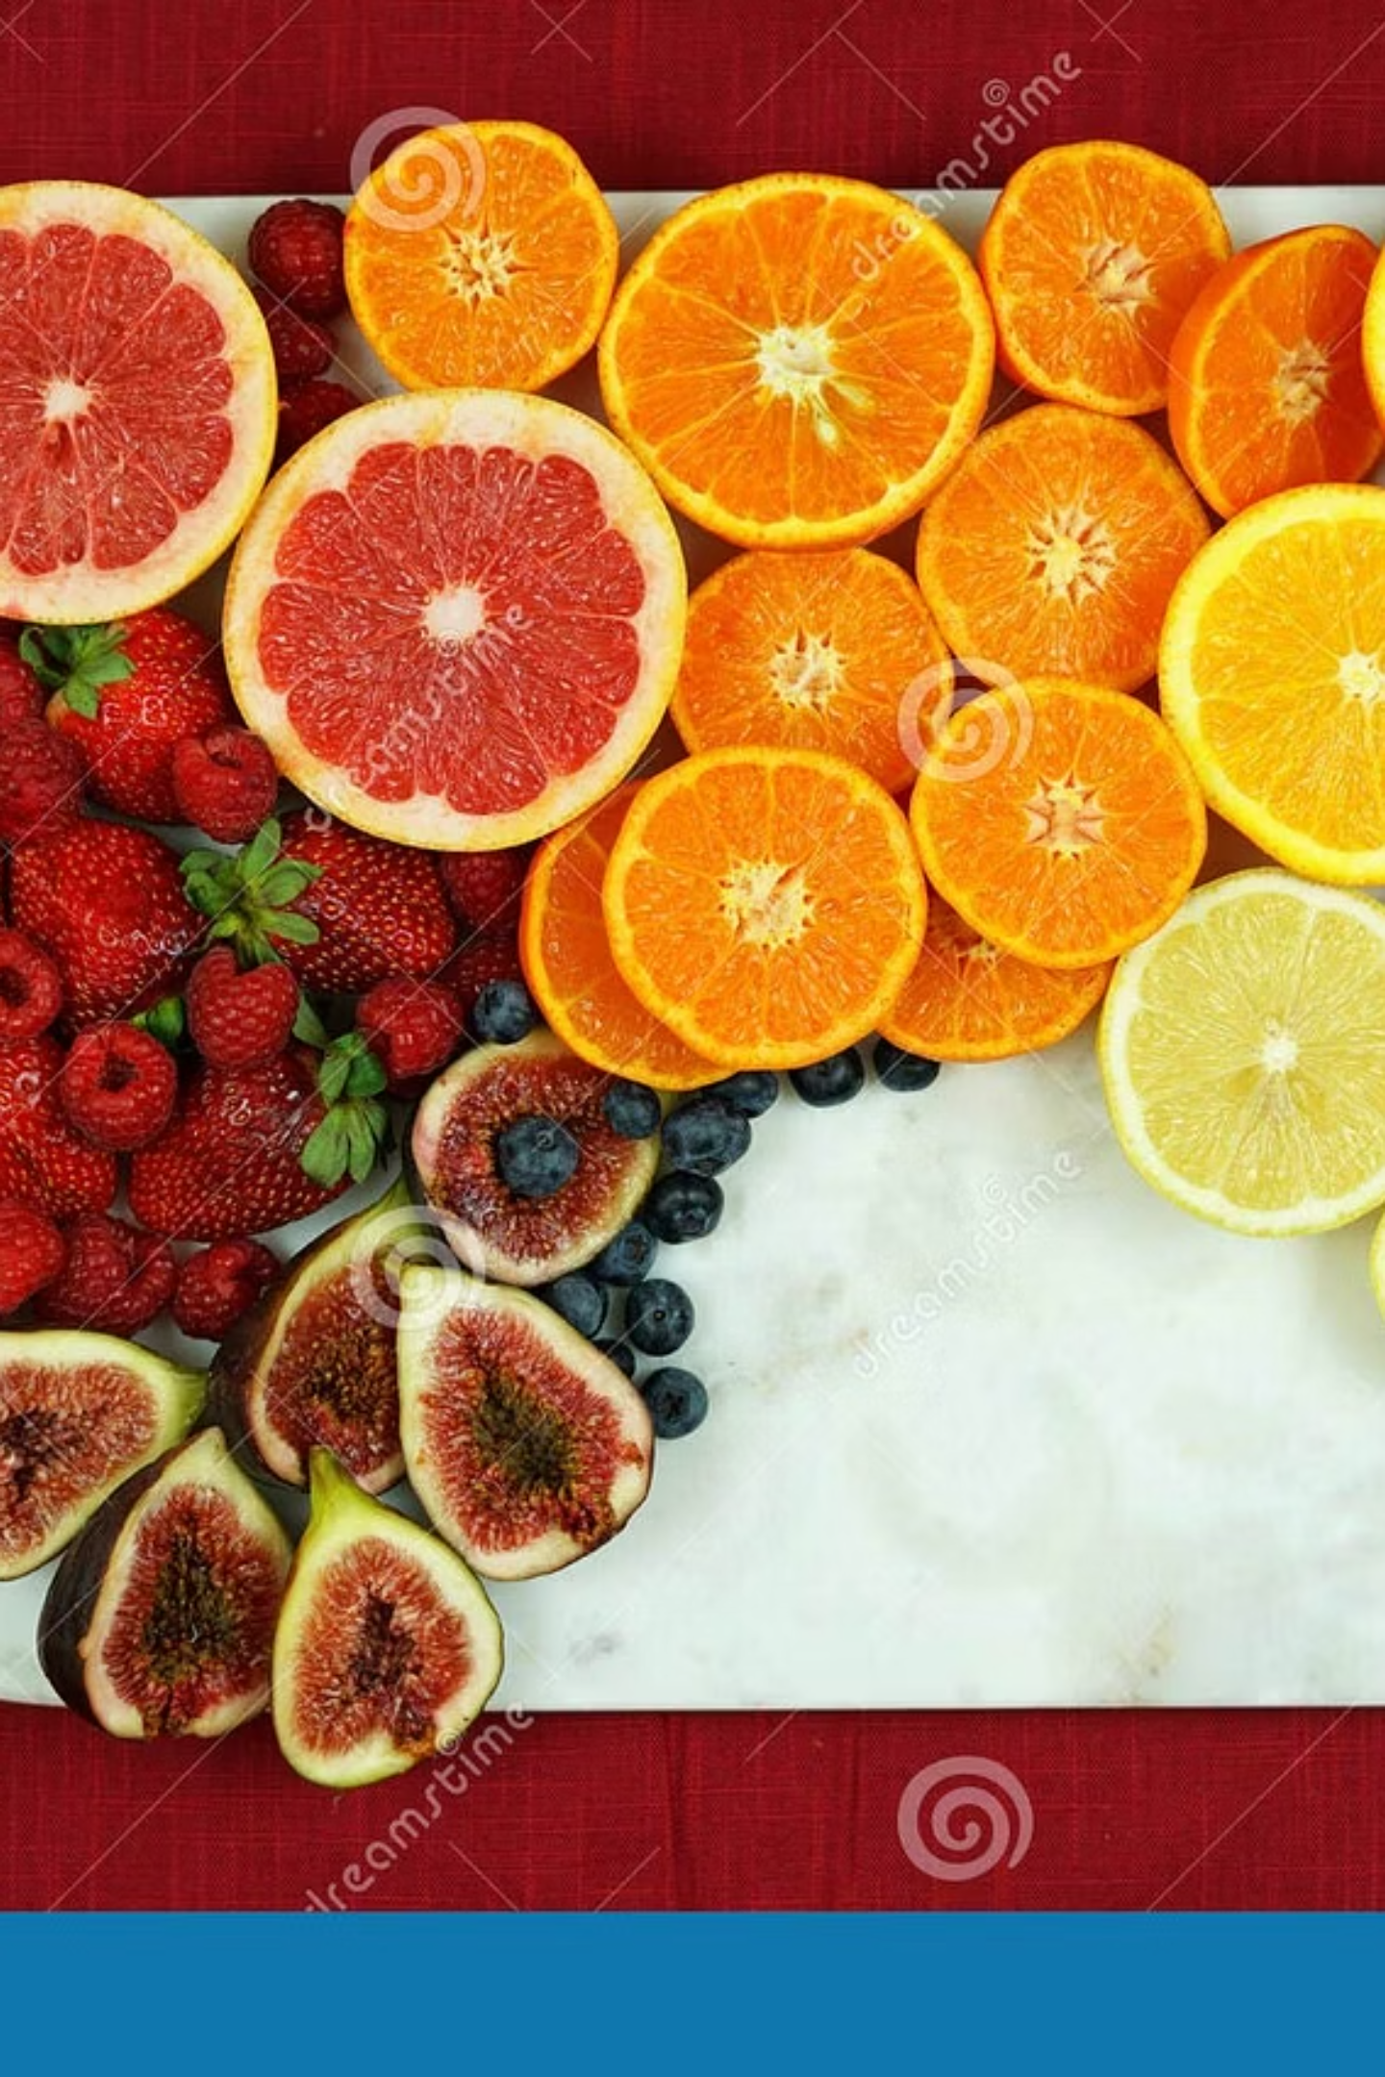
Детокс-сладости на фруктовой основе
Вкусное здоровье в каждой дольке — натуральные десерты нового поколения, созданные для тех, кто выбирает осознанное удовольствие.

Slide 2

Тренд на здоровое питание
РЫНОК ДЕТОКС-ПРОДУКТОВ
Запрос без химии
Потребители всё активнее избегают искусственных добавок, усилителей вкуса и рафинированного сахара, отдавая предпочтение чистому составу.
Функциональные десерты
Растёт спрос на продукты, которые одновременно радуют вкус и приносят реальную пользу — очищение, энергию, лёгкость.
Устойчивый рост к 2026 году
Мировой рынок детокс-продуктов демонстрирует стабильный рост: здоровые сладости становятся мейнстримом, а не нишей.

Slide 3


НАУКА О ДЕТОКСЕ
Растительные полисахариды как природные адсорбенты
Растительные полисахариды работают как «губка»: они связывают токсины, тяжёлые металлы и продукты распада в ЖКТ и выводят их естественным путём.
Клетчатка фруктов
Факт о банане
Нерастворимые волокна стимулируют перистальтику и поддерживают микробиом кишечника.
Банановая кожура содержит в 2 раза больше клетчатки, чем мякоть плода — ценный ресурс для детокс-рецептур.

Slide 4
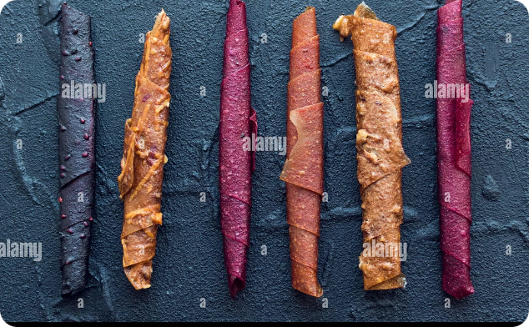
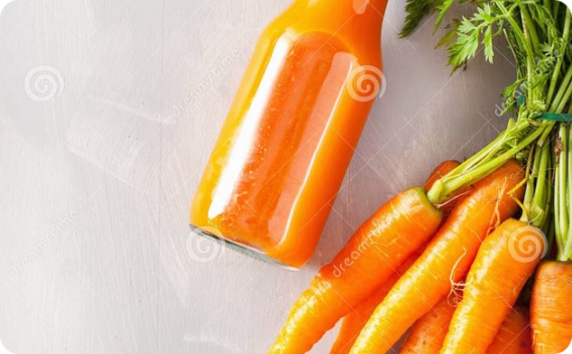
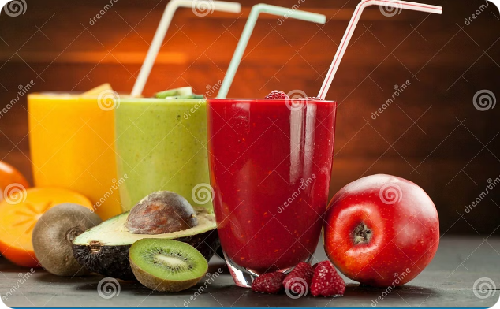
Инновационные рецептуры
Три направления продуктовой линейки — каждое с уникальным вкусом и детокс-эффектом.
Домашняя пастила
Фруктово-овощные соки
Детокс-смузи
Из яблок и ягод — без добавленного сахара. Естественная сладость фруктозы, нежная текстура, богатый вкус.
Тыква, морковь, апельсин, лимон — без консервантов и стабилизаторов. Чистый состав, максимум витаминов.
Всего 62 ккал на 100 г — лёгкие низкокалорийные варианты с ягодами и финиками для очищения и энергии.

Slide 5
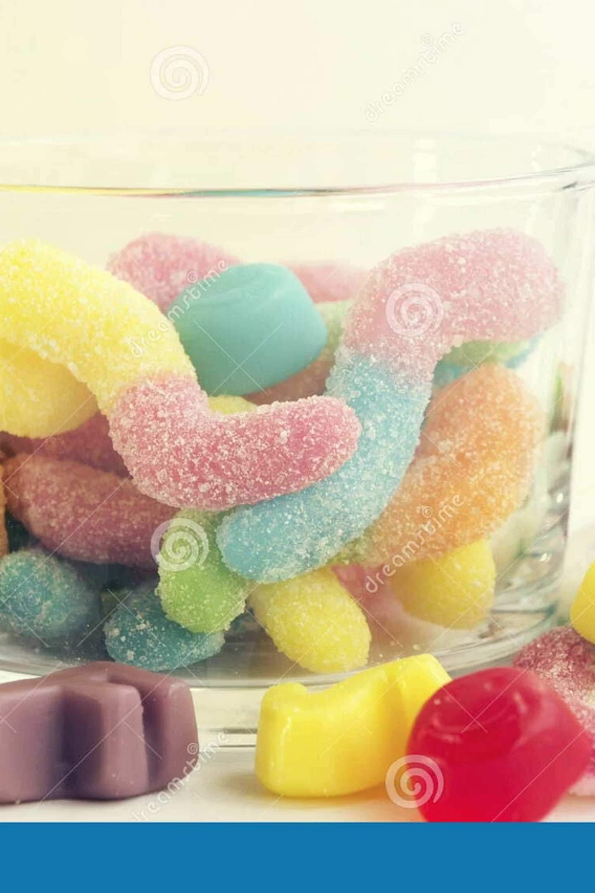




Ключевые преимущества наших детокс-сладостей
Натуральность
Только фрукты, овощи и растительные компоненты — никаких искусственных красителей или ароматизаторов.
Без сахара
Естественная сладость за счёт фруктозы. Подходит для людей, следящих за гликемическим индексом.
Функциональность
Способствуют очищению организма, поддержке пищеварения и улучшению общего самочувствия.
Разнообразие вкусов
Богатая линейка рецептур — от нежной пастилы до насыщенных смузи — для самых взыскательных гурманов.

Slide 6
Наша миссия
СТРАТЕГИЯ РАЗВИТИЯ
Стать лидером рынка здоровых десертов — создавать продукты, которые делают заботу о здоровье вкусной и доступной каждому.
Будущее детокс-сладостей
01
Передовые технологии
Разработка новых продуктов с применением современных методов сохранения биоактивных веществ и натуральных вкусов.
02
Расширение линейки
Создание детокс-десертов для различных потребностей: спорт, контроль веса, антистресс, детское питание.
03
Лидерство на рынке
Позиционирование бренда как первого выбора для потребителей, которые не хотят выбирать между вкусом и здоровьем.

